Slide 1
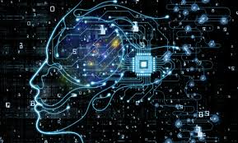
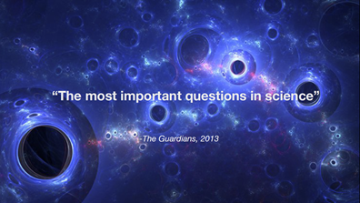
계산과학 세미나
2021. 3. 11
인공지능과 입자물리학
조기현 (KISTI)
Notes:
안녕하십니까? KISTI의 조기현입니다. 머신러닝 빅데이터 기술개발을 활용하여 암흑물질 실체 규명를 규명할수 있을까?에 대하여 발표하겠습니다.

Slide 2
KISTI and HEP
인프라센터 – HEP 사용자지원, hep admin, KI Cloud 등
GSDC – CMS Tier2, Belle Grid Farm 등
연구망센터 – LHCOPN, LHCONE, ScienceDMZ, GLORIAD,
KREONET 등
사이버안전센터 – KEK VPN 등
기술센터 – AMGA, Belle II DH, Geant4, HTC, 한불입자물리연구소
응용센터 – e-Science, CDF/Belle II 원격제어실, 입자물리 계산과학,
집단과제, 혁신과제 등
학술정보공유센터 – SCOAP3, Open Access (arXiv) 등
연구공유데이터센터 – 데이터경진대회(LHC open data)

Slide 3
Particle physics leads IT.
Particle physics
AI
Evolving computing architecture
Examples)
  Experiment & Theory
Particle Physics
AI
Evolving Computing Architecture
2

Slide 4
입자물리학이란?
Notes:
다음은 연구배경을 말씀드리겠습니다.

Slide 5
Particle Physics
Particle Physics
AI
Evolving Computing Architecture
2

Slide 6
People have long asked,
What is world made of?
and
What holds it together?

Slide 7
What is world made of?
In Ancient time
fire
earth
water
air

Slide 8
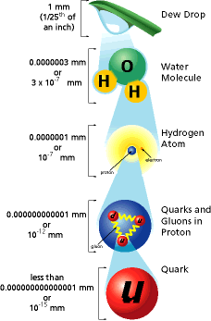
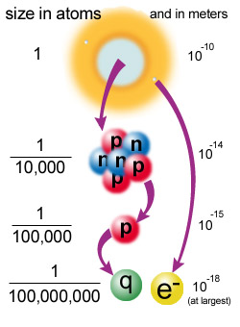
What is World Made of?

Slide 9
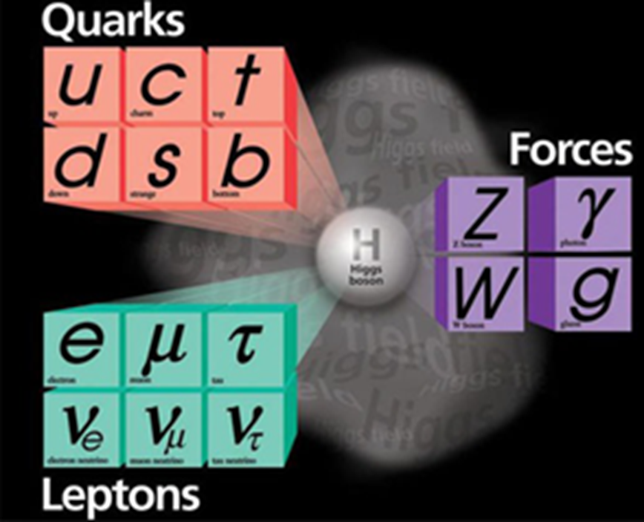
Standard Model
t, b, c are heavier than other quarks
- heavy flavor quarks
W, Z, top are stand out from the rest.

Slide 10
Matter
Hadron (Quark) - size
  Baryon (qqq): proton, neutron
  Meson (q qbar): pion, kaon
Lepton – no size
  Point particle

Slide 11
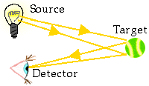
How to know any of this?
(Testing Theory)
Example
  Light bulb (Source)
  Tennis ball (target)
  Eye (detector)

Slide 12
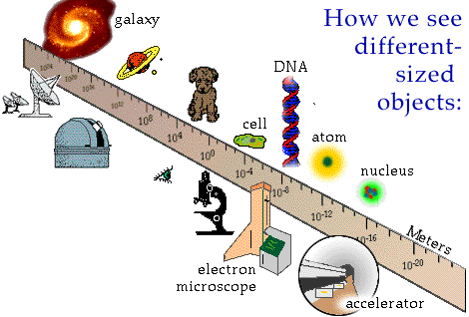
How to detect?
Accelerators solve two problems:
  High energy gives small wavelength to detect small particles. (Lambda = h /p )
  The high energy create the massive particles that the physicist want to study.(E=mc^2)

Slide 13


Accelerator design
Shapes
  Linacs (SLAC)
  Synchrotrons (Fermilab)
Collision types
  Fixed target (E687, FOCUS)
  Colliding beams (CDF, Belle, BTeV)
  => CM = 1TeV+1TeV => 2TeV

Slide 14
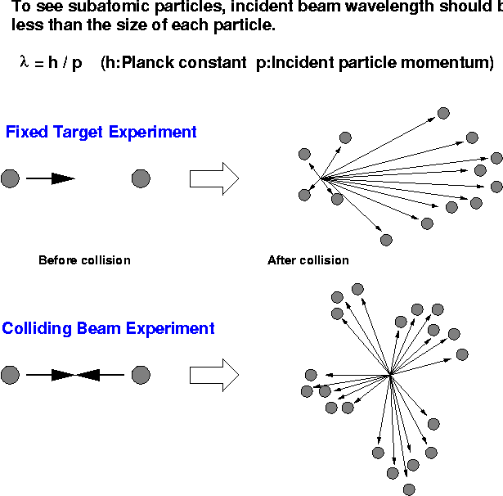
High Energy Experiment

Slide 15
Fixed target vs Colliding beams
(total energy)²-(total momentum)² = invariant in all frames of reference
Assume that 800GeV(E_{beam}) proton collides in a fixed target(proton).
Center of mom. frame Laboraroty frame
Total energy: E_{CM} E_{beam}+m_{p}
Total momentum: 0 P_{beam}
Invariant: E_{CM}² (E_{beam}+m_{p} )²-P_{beam}²
E = [ 2(m_{p}²+E_{beam}m_{p}) ]^{1/2} = 38.8GeV
We are enough to 19.4GeV+19.4GeV proton beams in collider !!!
Question: What’s the advantage of a fixed target experiment?

Slide 16
과거 (2000년대 초 )
e⁺e⁻ B Factories
Major experiments ongoing, some ended
Talk by Elisabetta Barberio

Slide 17
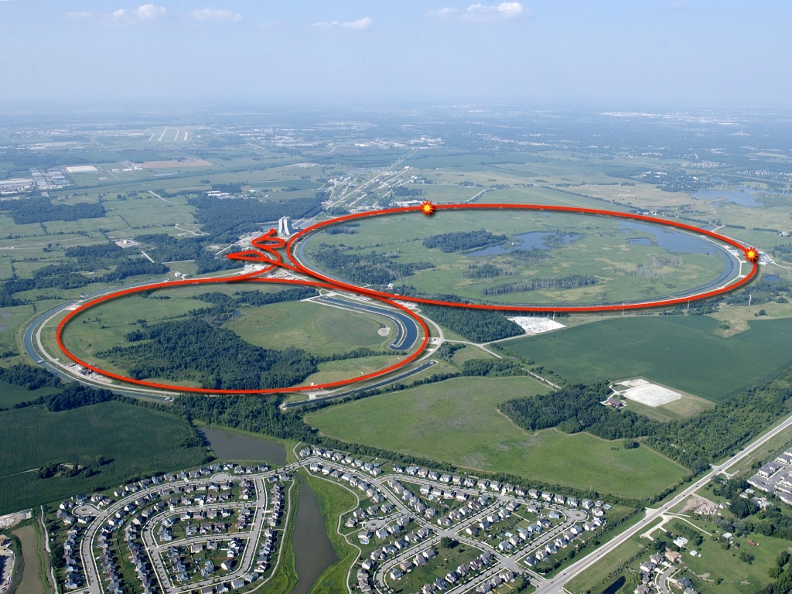
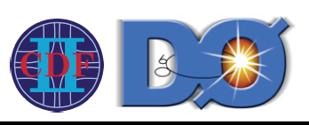
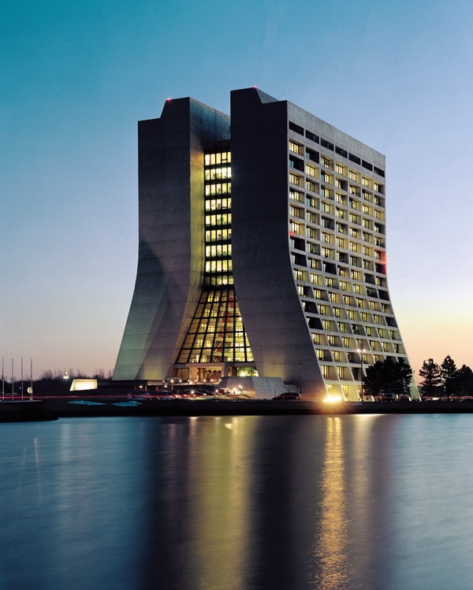
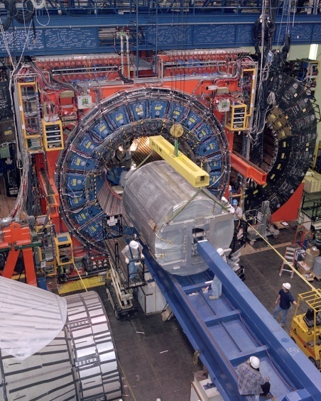
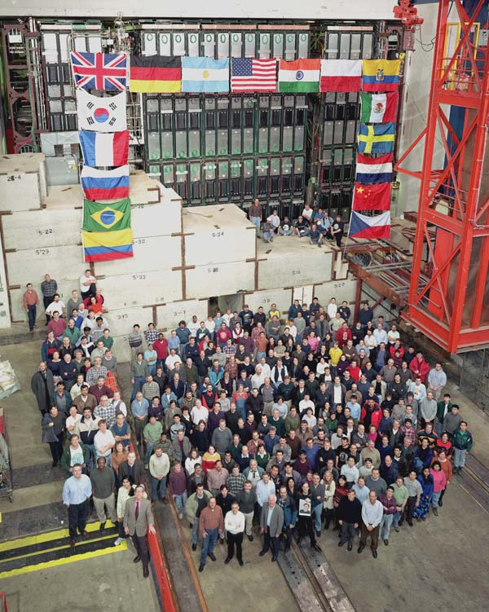
양성자-반양성자 충돌 가속기 실험
(Tevatron)
Heavier B => Full Service of B factory
Notes:
This plot shows the current heavy flavor physics experiments by electron and positron. CDF and D0.

Slide 18
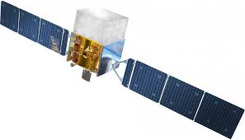


현재 (2020년 대)
실험
데이터 | 입자가속기실험 | 입자관측
Input | Collaboration | Collaboration
Output | 연구자 공유 | 연구자 공유
관측
Fermi telescope
CERN(CMS, SHiP)
Fermilab(DUNE)
KEK(Belle II)
국제협력
네트워크
입자실험 데이터
입자관측 데이터
년도 | 실험 | 데이터 량
1999~2010 | Belle | ~1 PB
2008~현재 | LHC(CMS) | 10~20 PB/년 생산
2019~2025 | Belle II | 100 PB
2025~ | HL-LHC(CMS) DUNE | 100PB/년 생산 (현재의 5~10배)
ICECube
* 2025년 실험으로 부터 생산 데이터 양: 연간 100PB ⇒ 머신러닝 및 빅데이터 처리 기술 필요
Notes:
이러한 빅데이터를 확보하기 위하여 본연구진은 실제 실험에 참여하여 데이터를 획득하고 있습니다.
유럽CERN의 CMS, SHiP 실험,
일본 KEK Belle II 실험
미국 페르미연구소 DUNE 실험에서 데이터가 생산됩니다.
그런데 2025년 실험으로 부터 생산되는 데이터 양은 연간 100 PB나 됩니다.
기존의 데이터 처리 방법을 사용할 수 없으므로 머신러닝과 빅데이터 처리 기술이 필요합니다.

Slide 19
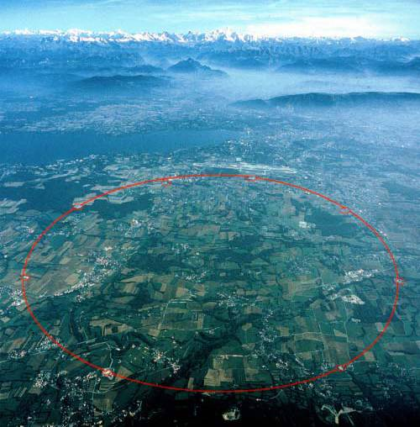
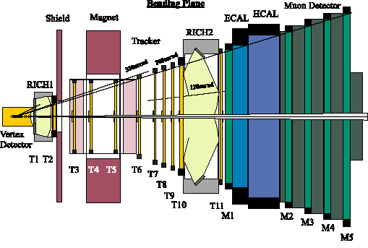
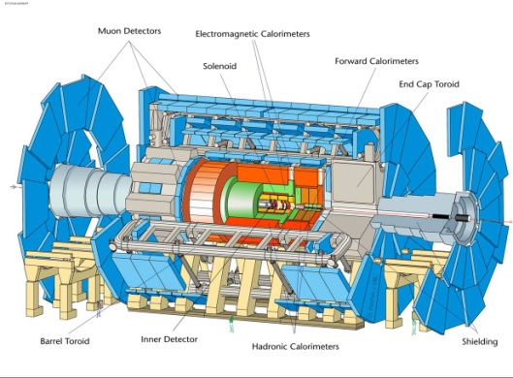
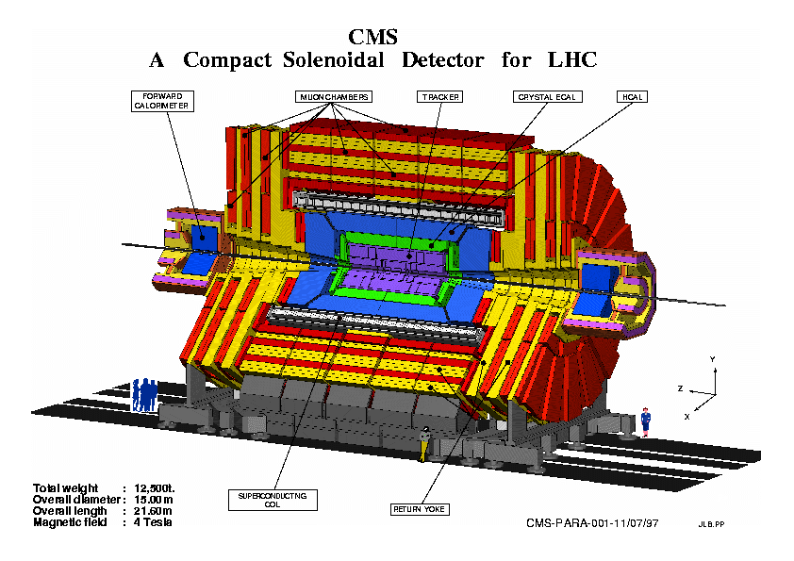
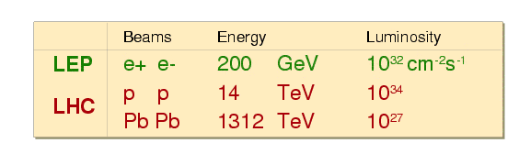
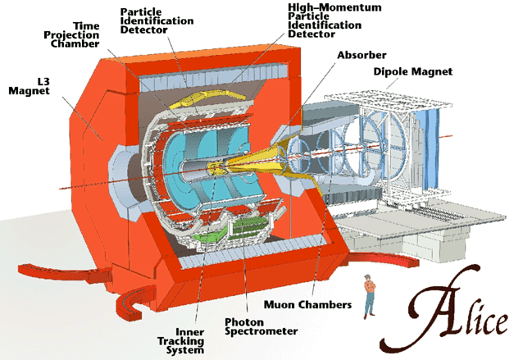
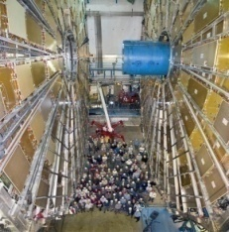
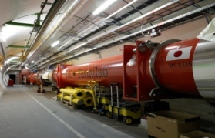
양성자-양성자 충돌 가속기 실험
(Large Hadron Collider)
CERN
LHCb
ATLAS
CMS
ALICE
LHC at CERN
Notes:
Let me talk about LHC Experiment. There are 4 big experiments at LHC which are
CMS, ATLAS and LHCb.

Slide 20
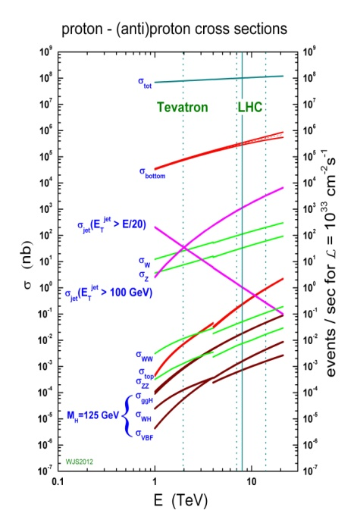

표준모형 너머
Higgs particle
(Standard Model)
Many particles
Beyond Standard Model
Adam Martin
⇒ BSM needs at least 1000 more Higgs events
⇒ Simulation S/W upgrade needed

Slide 21

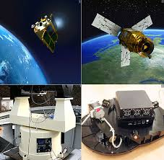

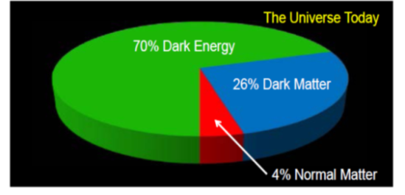
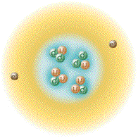


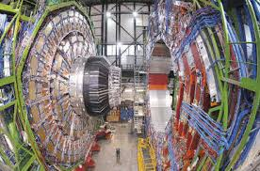
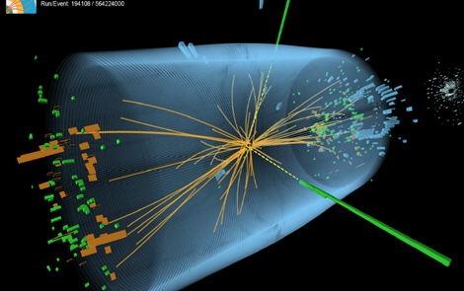
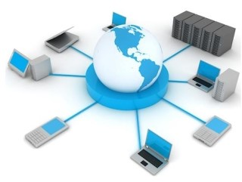
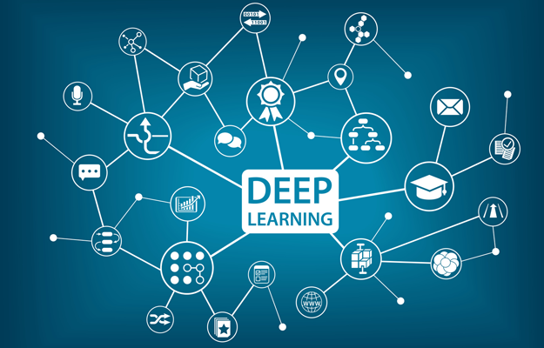












표준모형 너머
암흑물질
▲ 우주의 비밀
▲ 우주의 구성
표준모형
KASI (천문관측 빅데이터)
KISTI (입자실험 빅데이터)
▲ 물질의 근원
▲ 표준모형
연구
빅데이터 / 딥 러닝
ICT 기술
Notes:
천문연에서는 천문관측데이터로 우주의 비밀을 연구하고 있습니다. 우주의 구성 요소 중의 하나인 암흑물질을 연구합니다.
KISTI에서는 입자실험 가속기데이터로 물질의 근원인 표준모형을 연구하고, 지금은 그 바깥의 암흑물질을 연구하고 있습니다.
여기에 ICT 기술을 융합해서 빅데이터를 처리하고 딥 러닝을 활용해서 융합연구를 하고자 합니다.

Slide 22
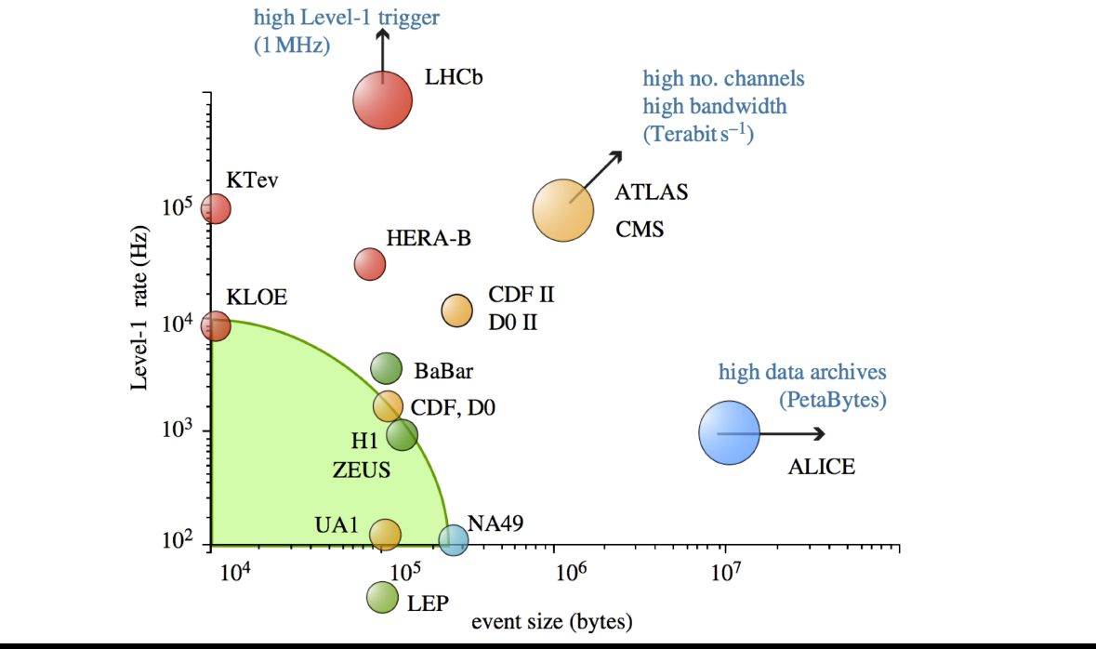
Prof. C.S. Moon

Slide 23
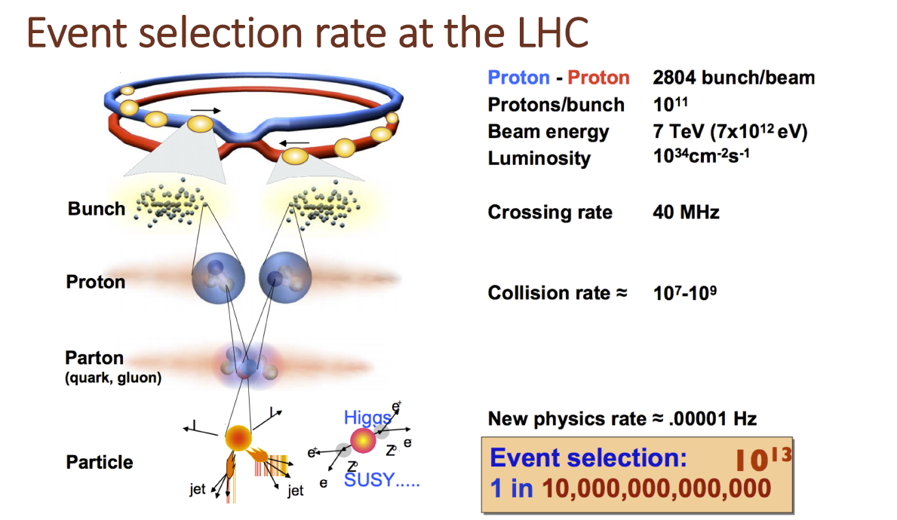
Prof. C.S. Moon

Slide 24
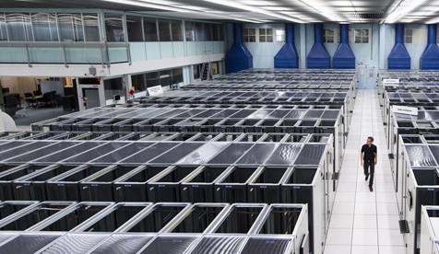
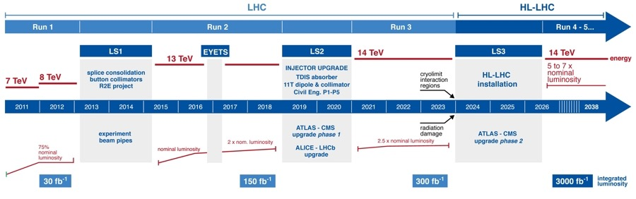
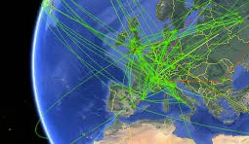
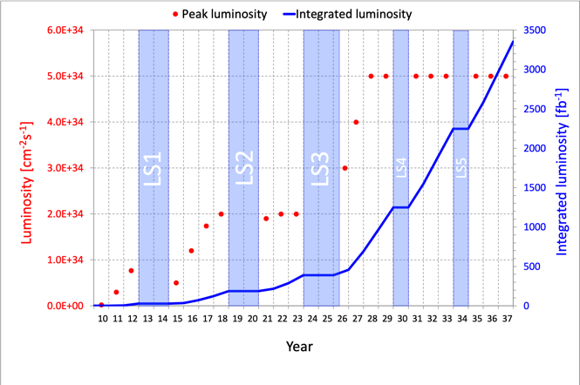
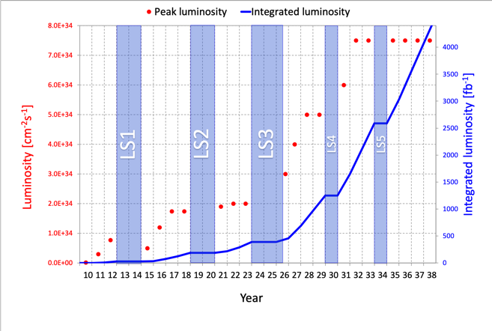
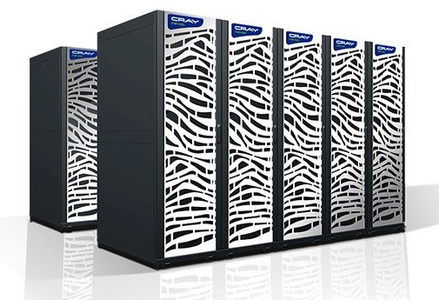
Rare? Complicated? ... or both
Higher energy, More Luminosity, New methods…

Slide 25
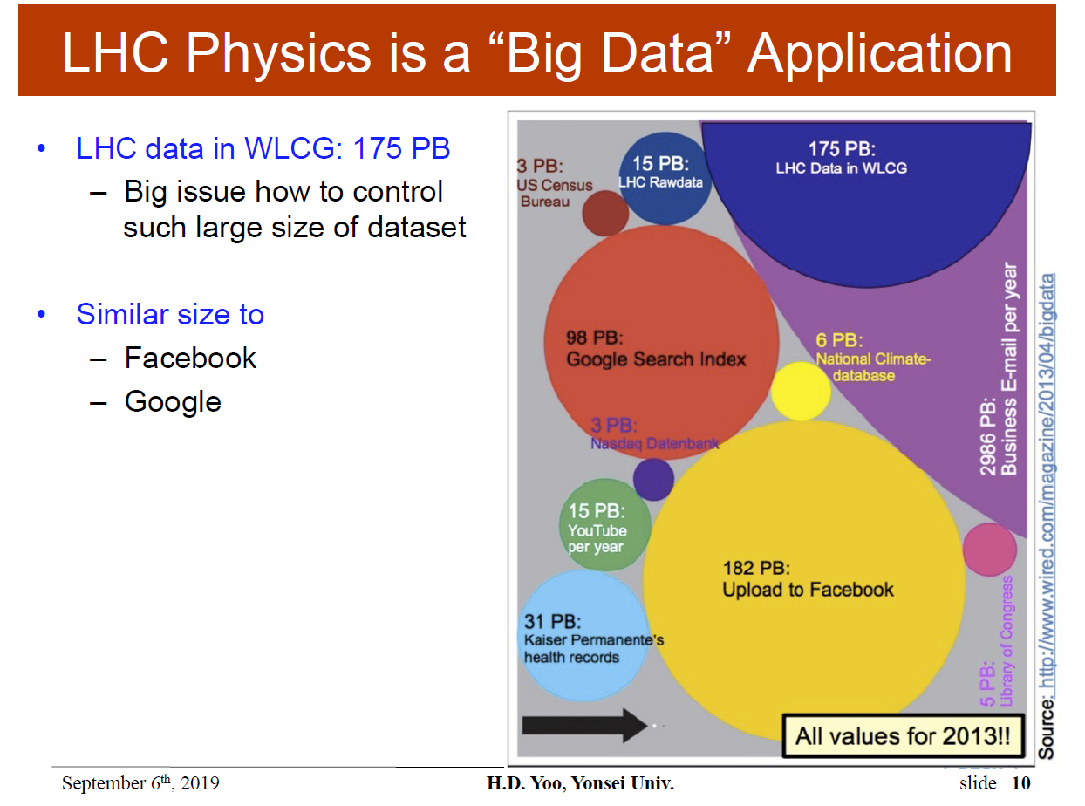

Slide 26
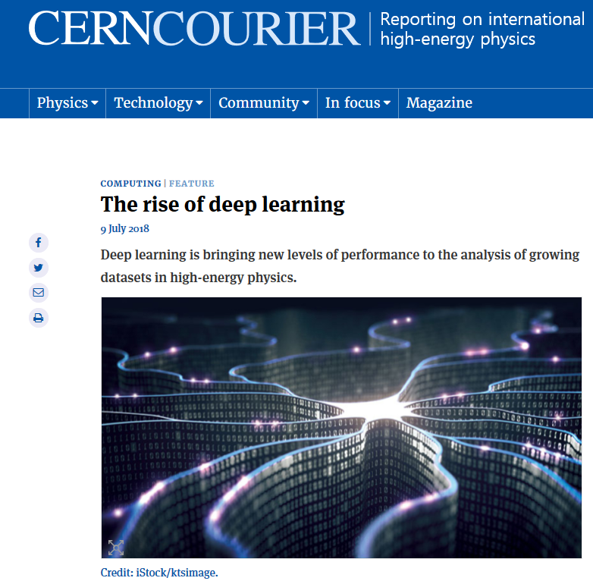
Rare? Complicated? ... or both
Higher energy, More Luminosity, New methods…
The marriage between high-energy physics and computing was to become one of the most fruitful in science. Today, the Large Hadron Collider (LHC), with its hundreds of millions of proton–proton collisions per second, generates data at a rate of 25 GB/s – leading the CERN data centre to pass the milestone of 200 PB of permanently archived data last summer.
Event selection, reconstruction and classification are arguably the most important particle-physics tasks to which machine learning has been applied. As in the time of manual scanning, when the photographs of particle trajectories were analysed to select events of potential physics interest, modern trigger systems are used by many particle-physics experiments, including those at the LHC, to select events for further analysis.

Slide 27
왜 인공지능?
Notes:
다음은 연구배경을 말씀드리겠습니다.

Slide 28
AI
Particle Physics
AI
Evolving Computing Architecture
2

Slide 29
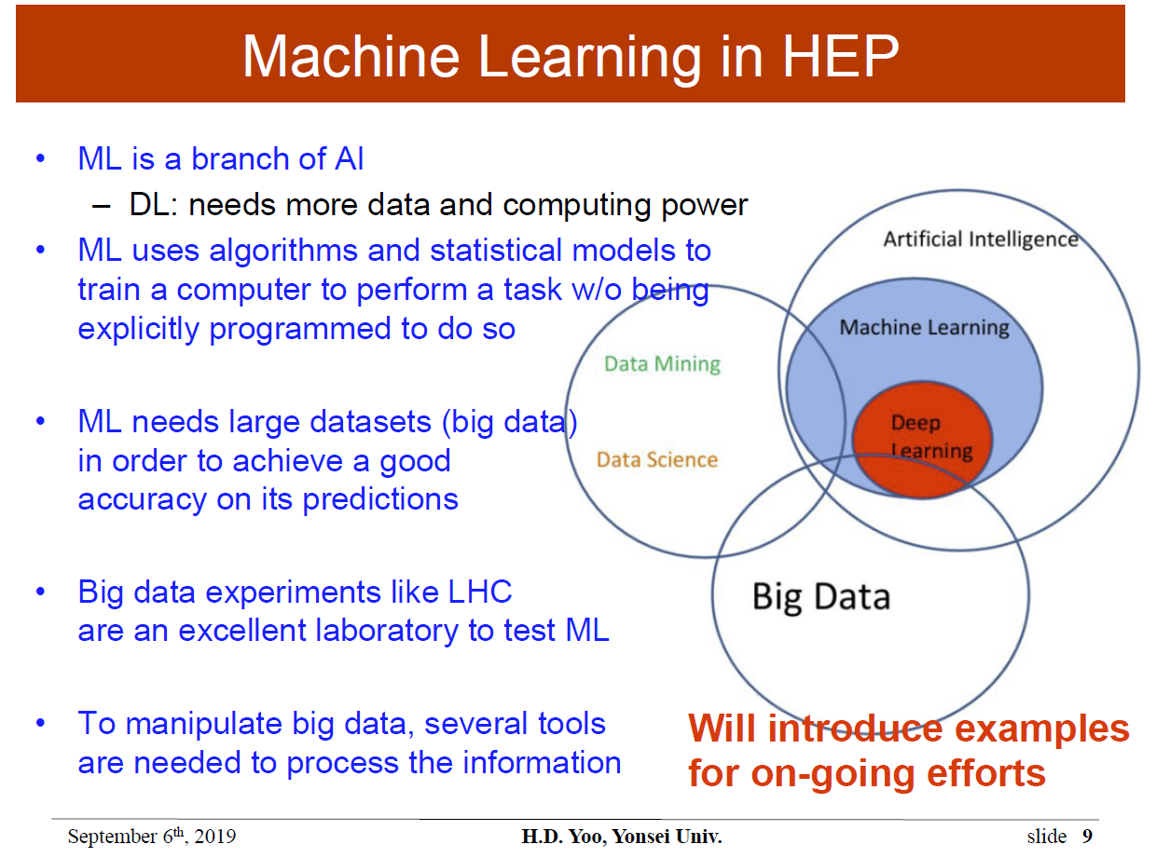

Slide 30

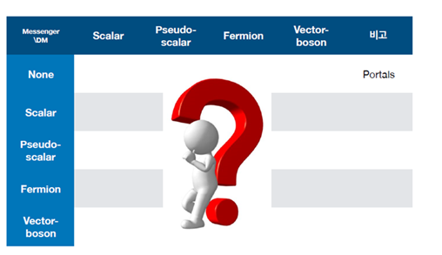


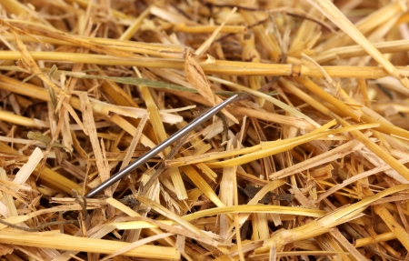
입자/관측 빅데이터
이론모델
빅데이터처리
머신러닝
숨겨진정보
탐색지도
고속
정밀
머신러닝 플랫폼
새로운 입자 탐색
Notes:
입자/관측빅데이터를 아카이빙을 합니다.
머신러닝 플랫폼을 활용하여 이론모델에서는 암흑물질 탐색지도를 빅데이터처리 및 머신러닝에서는
고속 정밀 처리로 숨겨진 정보를 찾습니다.
이를 활용해서 암흑물질을 탐색합니다.

Slide 31
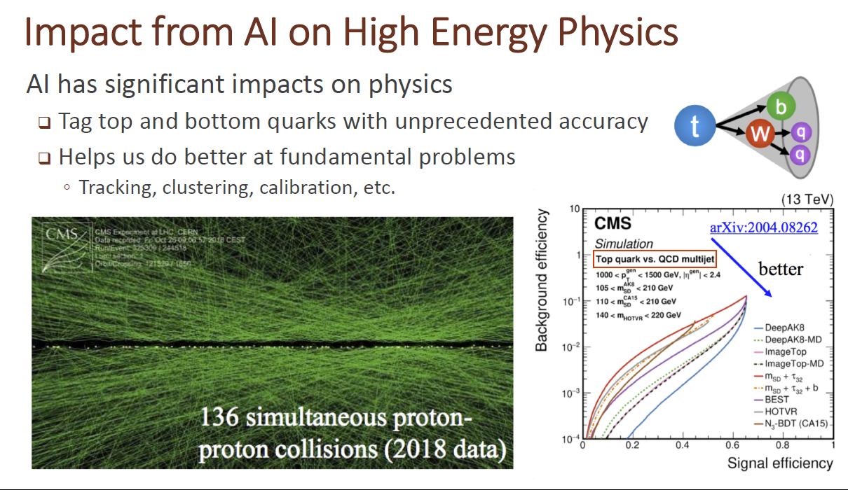
Prof. C.S. Moon

Slide 32
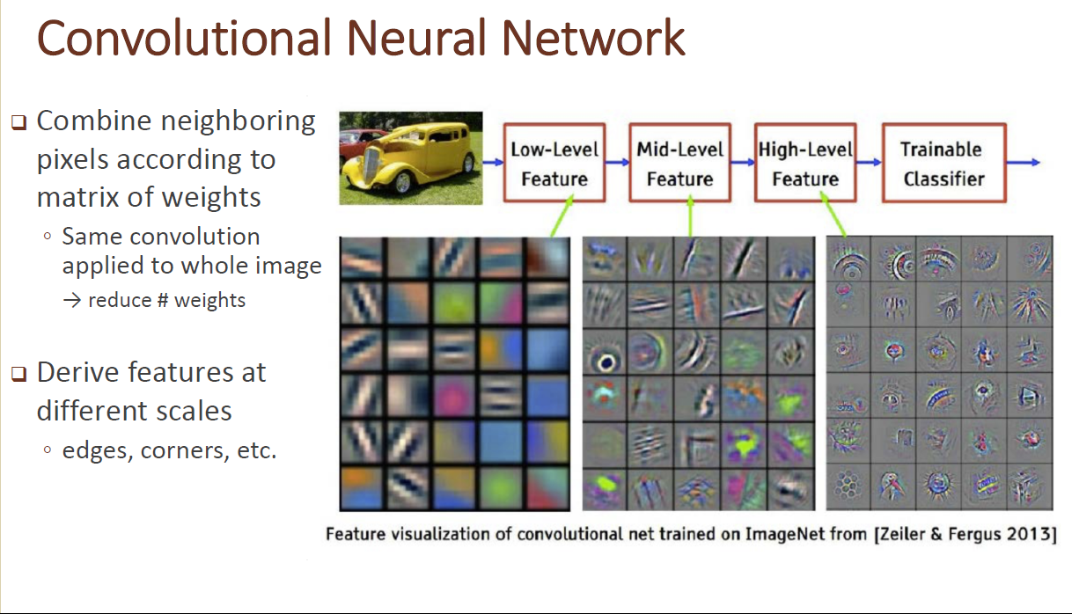
Prof. C.S. Moon

Slide 33
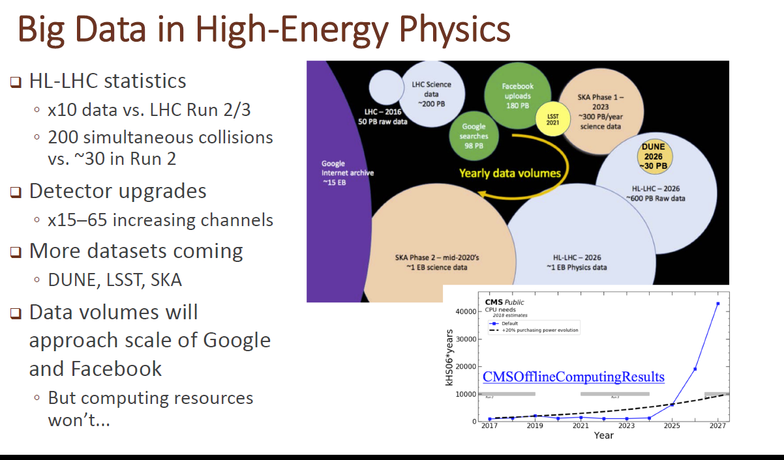
Prof. C.S. Moon

Slide 34
진화하는 컴퓨팅
Notes:
다음은 연구배경을 말씀드리겠습니다.

Slide 35
Evolving Computing Architecture
Particle Physics
AI
Evolving Computing Architecture
2

Slide 36
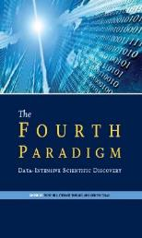
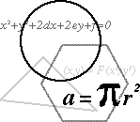
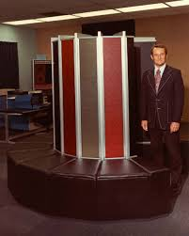
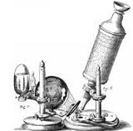







The changing nature of scientific research
Experimental
Theoretical
Computational
Simulation
Data and
Machine Learning
Large Hadron Collider
Severe Storm Model (NCSA)
e-Science
8
Prof. D. Reed

Slide 37

Prof. Park

Slide 38

Supercomputing meets machine learning.
⇒ Evolving computing architecture
Prof. J. Lee

Slide 39


Requirements
High Energy Physics (Experiment)
High Performance Computing
Signal/background discriminator
Interpretability, physics intuition
Works at high noise environment
Physics performance
Efficient computing utilization
Fast convergence
Scalability to very large scale
Computing performance
J. Goh

Slide 40


Slide 41



KISTI Supercomputing center
KISTI-5 Supercomputer
  Processing: 25.7PF
    Heterogeneous: 25.3PF CS400 w/KNL
    CPU-only: 0.4PF CS500 w/SKL
  Storage
    21PB SPS
    10PB Archive
  Launched in November 2018
KISTI-5

Slide 42

Prof. C.S. Moon

Slide 43

Prof. C.S. Moon

Slide 44

Prof. C.S. Moon

Slide 45


머신 러닝
머신러닝
목표 : 고속/정밀 빅데이터 분석 기술 개발
전략1 : 대규모 머신러닝 플랫폼 구축
빅데이터
빅데이터
HPC 및 대규모
딥 러닝을 통한
빅데이터
고속분석
암흑물질 탐색 정밀도의 향상을 위한 머신러닝 플랫폼 구축
실험/관측 빅데이터 및 범용 딥러닝 알고리즘 개발
실험/관측 데이터의 상호보완적인 비교 분석을 통한
암흑물질 탐색 정밀도 극대화
KISTI 슈퍼컴5호기(4096 노드)를 활용 7 layer로 대규모 딥러닝 한 결과
Notes:
머신러닝과 빅데이터에서의 목표는 고속정밀 빅데이터 분석 기술 개발입니다.
첫번째 전략으로는 대규모 머신러닝 플랫폼을 구축하는 하는 것입니다.
암흑물질 탐색 정밀도의 향상을 위한 머신러닝 플랫폼을 구축하고,
실험/관측 빅데이터 및 범용 딥러닝 알고리즘을 개발하고
실험/관측 빅데이터의 상호 보완적인 비교 분석을 통한 암흑물질 탐색 정밀도를 극대화하는 것입니다.

Slide 46




머신 러닝
머신러닝
목표 : 고속/정밀 빅데이터 분석 기술 개발
전략2 : (HPC+클라우드 서비스 기반) 빅데이터 처리
빅데이터
빅데이터
슈퍼컴 5호기와 Intelligent 클라우드 시스템 활용
- KI 클라우드 기반 마스터/워커로 구성된 계산환경 구현
입자실험/관측 빅데이터의 처리 기술 개발
- 컨테이너 기반의 인공지능, 빅데이터 분석 플랫폼 서비스
구축 및 PB급 데이터 처리 연구개발
대규모 시뮬레이션 (KISTI 슈퍼컴 활용)
입자실험/관측 빅데이터
KISTI 슈퍼컴퓨터5호기
KISTI Intelligent (KI) 클라우드
17
Notes:
두번째 전략은 HPC와 클라우드 서비스 기반 빅데이터 처리입니다.
슈퍼컴 5호기와 인텔리젼트 클라우드 시스템을 활용해서 KI 클라우드기반 마스터, 워커로 구성된 계산환경을 구현하는 것입니다.
천문/입자 빅데이터의 처리 기술 개발로 컨테이너 기반의 인공지능, 빅데이터 분석 플랫폼 서비서 구축 및 PB 급 데이터 처리를 연구개발 하는 것입니다. KISTI 슈퍼컴을 활용 대규모 시뮬레이션을 수행합니다.

Slide 47
사례
Particle Physics
AI
Evolving Computing Architecture
2

Slide 48
예) CMS 실험
※ 연세대(유휘동 교수), 경희대(고정환 교수), 경북대(문창성교수), KISTI 그룹 공동연구
Notes:
다음은 연구배경을 말씀드리겠습니다.

Slide 49


Slide 50


Slide 51

J. Goh

Slide 52


Slide 53


Slide 54
LHC Data with Deep Learning
  새롭게 성취한 연구개발 성과
    KISTI 슈퍼컴5호기 4096 노드를 활용 7 layer이상에서 CNN을 활용 머신러닝을 수행함
      CMS 실험데이터를 활용 세계 최대의 CPU를 사용
    (cf. 미국 NERSC는 ATLAS 실험에서 머신러닝 활용)
      SUSY 신호사건과 QCD 배경사건을 분리
    ⇒ 물리 결과 도출 (KSC2020 발표, SCI 논문 투고 준비
KISTI 슈퍼컴5호기(4096 노드)를 활용 7 layer로 대규모 딥러닝 한 결과
Notes:
답변을 말씀드리겠습니다.
새롭게 성취한 연구개발 성과로서
KISTI 슈퍼컴5호기 4096노드를 활용 7 layer이상에서 CNN을 활용해서 머신러닝을 수행하였다는 것입니다.
CMS 실험데이터를 활용 세계 최대의 CPU를 사용한 것입니다.
참고로, 미국 NERSC는 ATLAS 실험에서 머신러닝을 활용한 적이 있습니다.
SUSY 신호 사건과 QCD 배경사건을 분리 의미있는 물리 결과를 도출 KSC 2020 발표하고 SCI 논문 투고를 준비중입니다.
또한 암흑물질 현상론을 확장하여 Boosted dark matter도 포함하였습니다.

Slide 55



CMS Data with Deep Learning
Basic Research
Model
Large Scale
Results
NERSC case: R-parity violating SUSY
with ATLAS detector fast simulation with CNN
We will explore CMS detector with similar DNN architecture, RPV SUSY & fully hadronic top quarks
Base: Different detector, computing env, new SW
Improvement: realistic scenario, processes in SM
J. Goh

Slide 56





Physics case: RPV-SUSY
Extends SM with new symmetry
Expect copies of existing particles
Ex: electron-selectron, top-stop, gluon-gluino
Many variants depending on model parameters
No observation yet, but LHC can probe SUSY energy scale
In this study: R-Parity Violating SUSY
Does not conserve R-parity:
Lightest SUSY particle(LSP) can decay to SM particles
All particles decay to quarks: 10 jets in the final state
Challenge: Hard to distinguish from QCD background
+ Prof. J. Yu’s seminar @ DM cluster
+ ATLAS’s Large Scale Deep Learning
at NERSC’s Cori system (2015)
J. Goh

Slide 57







Why HEP-CNN?
Idea: Event data viewed as a multi-channel 2D images
Extension to 3-jet system (tHq vs tt+bb)
Extension to
Full-Event
in one image
- in the fully hadronic
decay channel
J. Goh

Slide 58




Working with LBNL/NERSC
J. Goh

Slide 59






Data preparation
CMS simulation sample:
Start from CMS official MC samples,
redo the detector simulation with Delphes Fast simulator
Dealing with HDF5 dataformat:
HDF5 is/will be the input to the DNN SW
Memory consumption issue in data preprocessing step resolved
Training speedup / file size reduction issue tested at local machines
~1GByte/sample (6 sets)
~10GByte for M=1TeV MC
Additional layers to reduce data size &
project on 64x64xmultichannel “images” done
Writing a conversion tool
- ROOT ntuple to HDF5
-rw-r-----. 1 jhgoh cms_users 1.7G Jul 26 22:48 delphes.root
-rw-r-----. 1 jhgoh cms_users 112M Jul 27 02:29 img.root
J. Goh

Slide 60










Event data as images
Final states are converted to 2-D images as following
|$η|<2.5 , \left|Ф\right|<3.15$ → 64x64 pixel or 224x224 pixel
HCAL,ECAL, and Tracker are treated as 3 channels
like RGB colors in an image
Input format: (64 x 64 x 3) or (224 x 224 x 3)
64x64
Single event images
Signal
HCAL
ECAL
Tracker
Background
Signal
Background
η(64)
→ CNN learn the pattern which distinguish signal and background
Ф(64)
J. Goh

Slide 61

Deep Learning Model definition
Structure of the CNN based model
conv 4
Conv1
Conv2
Conv3
Conv4
64 number of 3x3 Kernel
1 stride
zero padding
2x2 Kernel max pooling
ReLu
Batch normalization
0.5 dropout
128 number of 3x3 Kernel
2 stride
zero padding
2x2 Kernel max pooling
ReLu
Batch normalization
0.5 dropout
256 number of 3x3 Kernel
1 stride
zero padding
2x2 Kernel max pooling
ReLu
Batch normalization
256 number of 3x3 Kernel
2 stride
zero padding
ReLu
Batch normalization
FC1: 512 neurons, ReLu., 0.5 dropout
FC2: Sigmoid output
Preprocessed ( 3-ch merged, Weight normalized ) images are used in training inputs
Number of data is divided 3 sets: training, validation, test
Training ended when total data are iterated 50 times ( 50 epochs )
J. Goh

Slide 62



Baseline performance at Single node (GPU)
※ GPU1: Tesla P100
or GTX1080Ti
Benchmark model (ATLAS) vs CMS
※ We also tested Tensorflow+Keras
Experiment | Model | Preprocessing | Framework
ATLAS x NERSC | CNN-based | 3-ch merging | Intel Caffe, Tensorflow
CMS x KISTI | CNN-based | 3-ch merging, Weight normalization & rescaling | Pytorch
Performance results
Even with ATLAS-optimized CNN architecture, experiments using CMS simulation samples showed high performance ( AUC : 0.9946 )
Reproduced ATLAS results
AUC : 0.9946
(Single GPU)
※ Physics selection:
# of fatjet $≥$ 4: 4 fatjet Mass > 500 GeV
Benchmark results
CMS-simulation results
※ NERSC results using ATLAS sample
J. Goh

Slide 63


Slide 64


Slide 65


Slide 66


Slide 67


Slide 68


Slide 69
Belle II 실험
※ 김경호 박사의 자료임
Notes:
다음은 연구배경을 말씀드리겠습니다.

Slide 70


Slide 71


Slide 74


Slide 76


Slide 77


Slide 78


Slide 79


Slide 80


Slide 81


Slide 82


Slide 83


Slide 84


Slide 85
이론
※ 박명훈 교수의 자료임
Notes:
다음은 연구배경을 말씀드리겠습니다.

Slide 86


Slide 87


Slide 88


Slide 90


Slide 91


Slide 92


Slide 93


Slide 94


Slide 95


Slide 96


Slide 97
Particle physics leads IT.
Particle physics
AI
Evolving computing architecture
Examples)
  Experiment & Theory
Particle Physics
AI
Evolving Computing Architecture
2

Slide 98
감사합니다.
Notes:
감사합니다.

